Slide 1
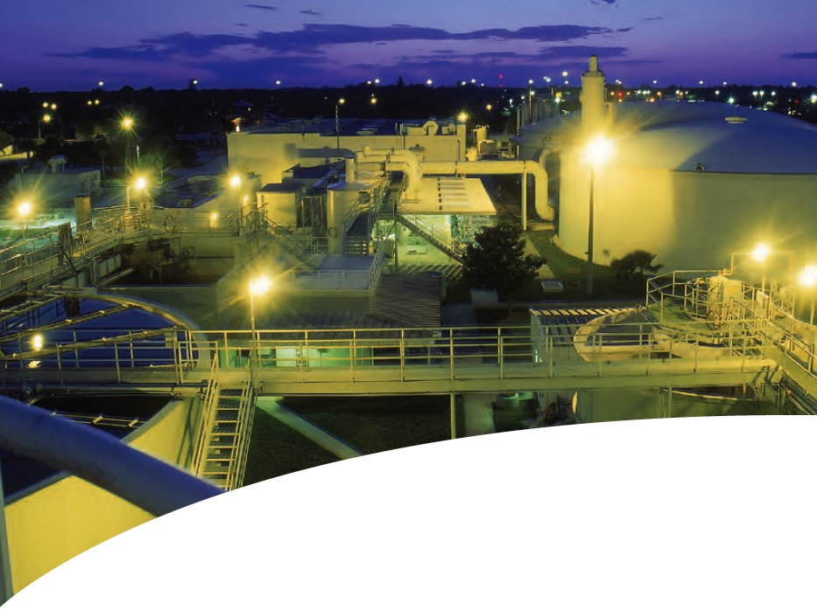

Electricité — Solutions / Traitement des eaux et des eaux usées

Slide 2

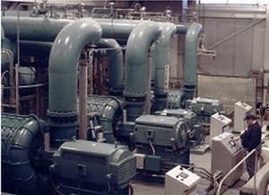
Facteurs déterminants des activités économiques et de l’exploitation — traitement des eaux et des eaux usées
Electricité — Solutions / Traitement des eaux et des eaux usées
Activités économiques
Agences provinciales et fédérales
Marché de l’habitation
Climat
Infrastructure vieillissante
Exploitation
Efficacité énergétique
Recouvrement des ressources
Securité
Réduction du gaspillage
Division électrique

Slide 3
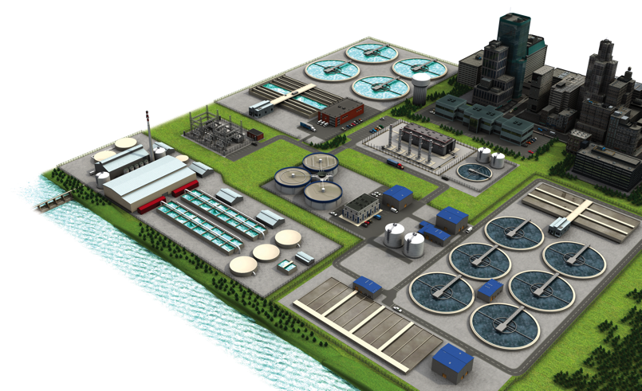
Solutions techniques T&B pour tous les domaines d’application
Electricité — Solutions / Traitement des eaux et des eaux usées
^{Traitement des eaux usées}
^{Station de relèvement}
^{Traitement de l’eau}
^{Usine de dessalement}
^{Traitement des eaux grises}
Traitement des eaux industrielles
^{Sous-stations}
Division électrique

Slide 4








Solutions T&B pour les applications chimiques
Electricité — Solutions / Traitement des eaux et des eaux usées
Service continu et viabilité
Protection contre la corrosion et les environnements défavorables
Protection contre l’infiltration de liquides
Sécurité
Protection contre les emplacements dangereux
Qualité, efficacité et fiabilité de l’alimentation
Mise à la terre et continuité des masses
Réduction du coût global des projets
Division électrique

Slide 5
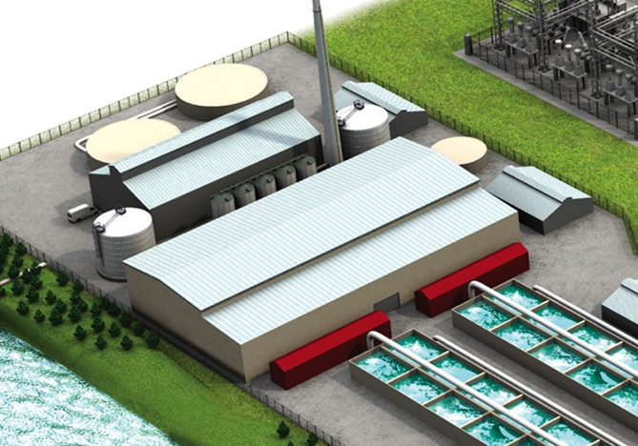

Electricité — Solutions / Traitement des eaux et des eaux usées
Service continu et viabilité
Division électrique

Slide 6

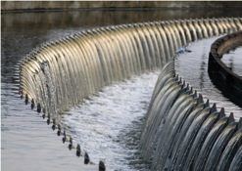

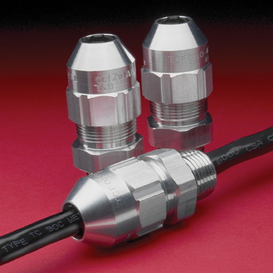
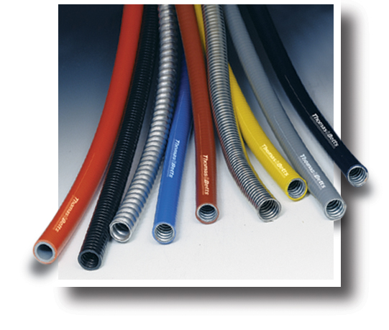
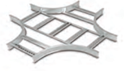
Service continu et viabilité
Electricité — Solutions / Traitement des eaux et des eaux usées
Marques Thomas & Betts pour le service continu et la viabilité
Afin d’éviter les temps d’arrêts non planifiés dont les coûts risquent d’être très élevés, et afin de respecter la réglementation environnementale, Thomas & Betts offre toute une gamme de solutions axées sur une exploitation sécuritaire et un service continu.
^{Blackburnmd}
^{Carlonmd}
^{Elastimoldmd}
^{Emergi-Litemd}
^{Hi-Techmc}
^{Homacmd}
^{Joslyn Hi-Voltagemd}
^{Kopex-Exmc}
^{Lumacellmd}
^{Ocalmc}
^{PMAmd}
^{Ready-Litemd}
^{Red-Dotmd}
^{Reznormd}
^{Russellstollmd}
^{Shrink-Konmc}
^{Sta-Konmd}
^{Superstrutmd}
^{Chemins de câblesT&Bmd}
^{Raccords T&Bmd}
Blackburn^{md}
Cosses débranchables pour
câble conducteur de moteurs
Raccords T&B^{md}
Raccords Silver Grip^{md}
pour cordons flexibles
Raccords T&B^{md}
Liquatite® — Conduits flexibles étanches
métalliques et non métalliques
Chemins de câbles T&B^{md}
Division électrique

Slide 7



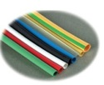
Service continu et viabilité
Electricité — Solutions / Traitement des eaux et des eaux usées
Marques Thomas & Betts pour le service continu et la viabilité
En environnements exigeants où le service doit être ininterrompu, un seul dérapage peut entraîner des résultats coûteux, voire même désastreux.
^{Blackburnmd}
^{Carlonmd}
^{Elastimoldmd}
^{Emergi-Litemd}
^{Hi-Techmc}
^{Homacmd}
^{Joslyn Hi-Voltagemd}
^{Kopex-Exmc}
^{Lumacellmd}
^{Ocalmc}
^{PMAmd}
^{Ready-Litemd}
^{Red-Dotmd}
^{Reznormd}
^{Russellstollmd}
^{Shrink-Konmc}
^{Sta-Konmd}
^{Superstrutmd}
^{Chemins de câblesT&Bmd}
^{Raccords T&Bmd}
^{Russellstollmc}
^{Connecteurs}
^{à broche et manchon}
^{Ocalmc}
^{Systèmes de conduits à}
^{revêtement de PVC}
PMA^{md}
Conduits et raccords en nylon
à résistance thermique élevée
®
^{Shrink-Konmc}
^{Isolants pour fils}
^{et connecteurs}
Division électrique

Slide 8
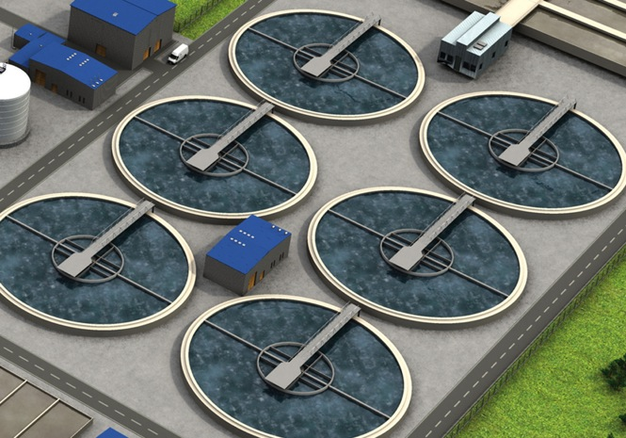

Electricité — Solutions / Traitement des eaux et des eaux usées
Protection contre la corrosion
et les environnements défavorables
Division électrique
Notes:
8

Slide 9
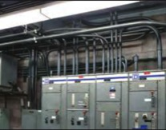
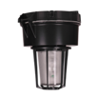



Protection contre la corrosion et les environnements défavorables
Electricité — Solutions / Traitement des eaux et des eaux usées
Marques Thomas & Betts pour la protection contre la corrosion et les environne-ments défavorables
Y a-til un pire enemi que la corrosion pour les systèmes électriques ? Selon NACE International, les coûts attribués à la corrosion en Amérique du Nord se chiffrent à plus de 1,3 milliards de dollars par année.
Voici quelques-uns des problèmes de corrosion :
• Pannes et durée de vie écourtée des équipements
• Fiabilité compromise des systèmes électriques due aux connexions à résistance élevée
• Plus de temps consacré aux réparations périodiques à cause des pièces corrodées
• Risques de sécurité causés par des connexions de mise à la terre corrodées et par la contamination des produits
• Coûts additionnels de main-d’oeuvre
^{Blackburnmd}
^{Carlonmd}
^{Emergi-Litemd}
^{Hazluxmd}
^{Kopex-Exmc}
^{Lumacelmd}
^{Ocalmc}
^{PMAmd}
^{Ready-Litemd}
^{Red•Dotmd}
^{Reznormd}
^{Russellstollmd}
^{Sta-Konmd}
^{Superstrutmd}
^{Chemins de câbles T&Bmd}
^{Raccords T&Bmd}
^{Ty-Rapmd}
Hazlux^{md}
Luminaires HazCote^{mc} à revêtement de Kynar^{md}
Ty-Rap^{md}
Attaches en
acier inoxydable
Ocal^{mc}
Conduits à revêtement
de PVC OCAL-BLUE^{mc}
Kopex-Ex^{mc}
Conduits flexibles et raccords
étanches en acier inoxydable
Division électrique
Notes:
9

Slide 10
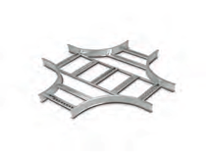


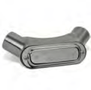
Protection contre la corrosion et les environnements défavorables
Electricité — Solutions / Traitement des eaux et des eaux usées
Marques Thomas & Betts pour la protection contre la corrosion et les environne-ments défavorables
Processus naturel et inévitable, la corrosion ne peut être éliminée. Elle peut toutefois être gérée et contrôlée à l’usage des produits appropriés.
^{Blackburnmd}
^{Carlonmd}
^{Emergi-Litemd}
^{Hazluxmd}
^{Kopex-Exmc}
^{Lumacelmd}
^{Ocalmc}
^{PMAmd}
^{Ready-Litemd}
^{Red•Dotmd}
^{Reznormd}
^{Russellstollmd}
^{Sta-Konmd}
^{Superstrutmd}
^{Chemins de câbles T&Bmd}
^{Raccords T&Bmd}
^{Ty-Rapmd}
Chemins de câbles T&B^{md}
Chemins de câbles en aluminium
Superstrut^{md}
Profilés de structure et accessoires modulaires
non métalliques
PMA^{md}
Systèmes de conduits en nylon
pour la protection des câbles
Raccords T&B^{md}
Coudes de tirage de forme 8
en acier inoxydable de type 316
Division électrique
Notes:
10

Slide 11
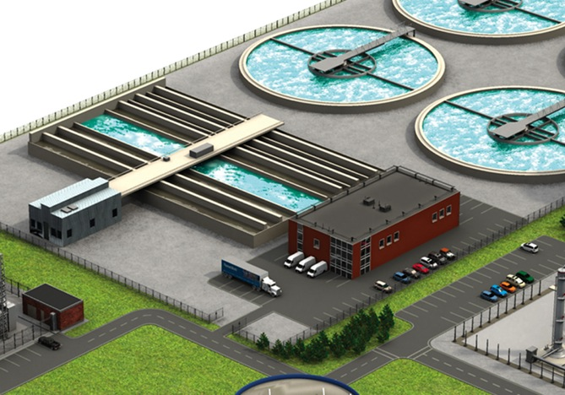

Electricité — Solutions / Traitement des eaux et des eaux usées
Protection contre
l’infiltration des liquides
Division électrique
Notes:
11

Slide 12
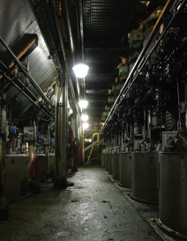
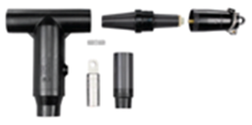



Protection contre l’infiltration des liquides
Electricité — Solutions / Traitement des eaux et des eaux usées
Marques Thomas & Betts pour la protection contre l’infiltration des liquides
Une seule goutte d’eau dans une boîte de commande risque d’arrêter les opérations d’une installation de traitement des eaux ou des eaux usées durant plusieurs jours avec les conséquences connues.
Carlon^{md}
Elastimold ^{md}
Emergi-Lite^{md}
Hazlux^{md}
Homac^{md}
Iberville^{md}
Kopex-Ex^{mc}
Lumacell^{md}
Ocal^{mc}
PMA^{md}
Ready-Lite^{md}
Red•Dot^{md}
Reznor^{md}
Russellstoll^{md}
Shrink-Kon^{mc}
Sta-Kon^{md}
Raccords T&B^{md}
Homac^{md}
Produits Flood-Seal^{mc} et Squid^{md}
Elastimold^{md}
Accessoires pour câbles
Raccords T&B^{md}
Raccords étanches
en acier inoxydable pour
conduits et cordons flexibles
Ocal^{mc}
Coudes de tirage de forme 8
à revêtement de PVC OCAL-BLUE^{mc} NEMA Type 4X
Division électrique
Notes:
12

Slide 13



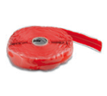

Protection contre l’infiltration des liquides
Electricité — Solutions / Traitement des eaux et des eaux usées
Marques Thomas & Betts pour la protection contre l’infiltration des liquides
Les conséquences financières de la migration de matières étrangères dans les systèmes élec-triques peuvent être significatives, que le résultat soit du temps d’arrêt ou le remplacement de composants endommagés.
Carlon^{md}
Elastimold ^{md}
Emergi-Lite^{md}
Hazlux^{md}
Homac^{md}
Iberville^{md}
Kopex-Ex^{mc}
Lumacell^{md}
Ocal^{mc}
PMA^{md}
Ready-Lite^{md}
Red•Dot^{md}
Reznor^{md}
Russellstoll^{md}
Shrink-Kon^{mc}
Sta-Kon^{md}
Raccords T&B^{md}
Red•Dot®
Couvercles Code Keeper^{mc}
étanches en service
PMA^{md}
Systèmes de conduits flexibles
en nylon
Homac^{mc}
Connecteurs multiport Flood-Seal^{mc}
Shrink-Kon^{mc}
Produits isolants
pour fils et connecteurs
Division électrique
Notes:
13

Slide 14
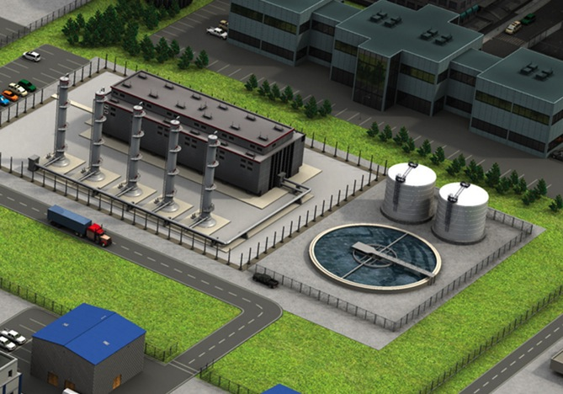

Electricité — Solutions / Traitement des eaux et des eaux usées
Protection contre les
emplacements dangereux
Division électrique
Notes:
14

Slide 15
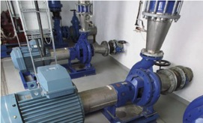


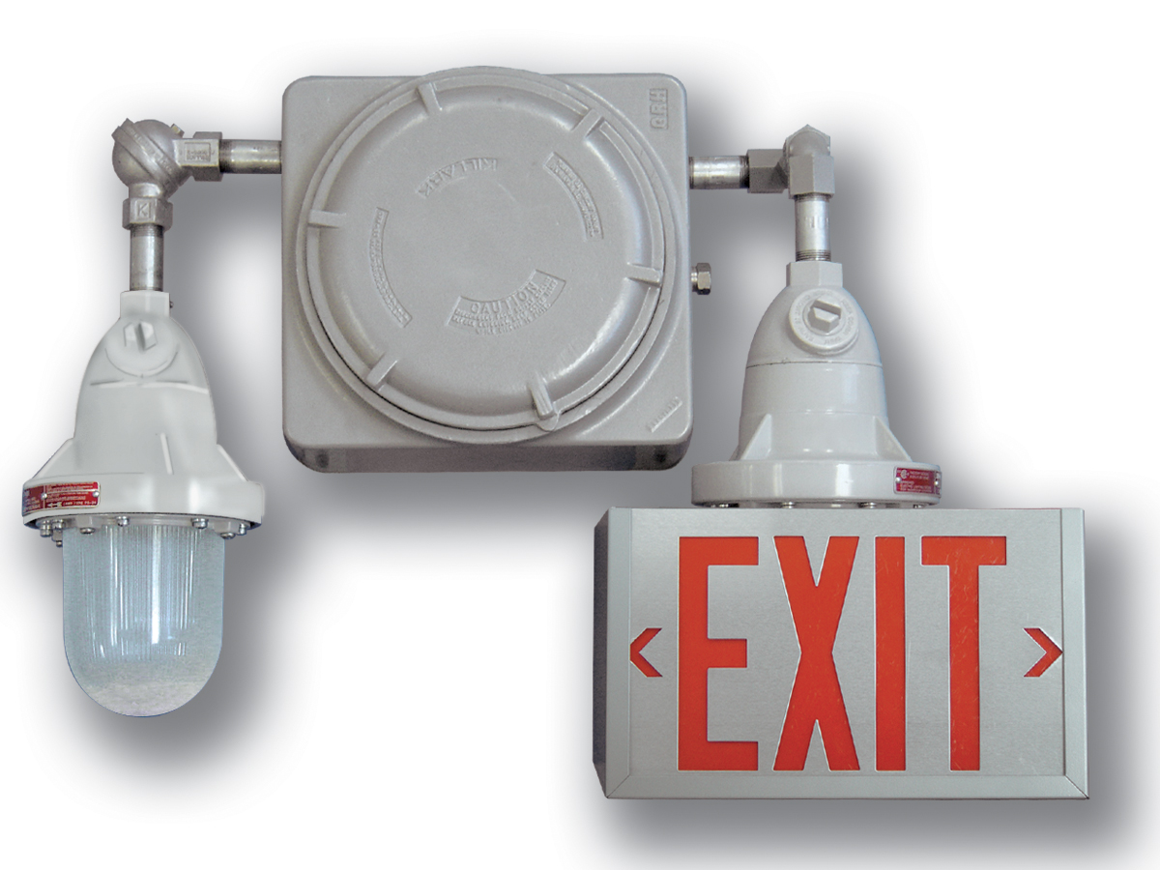

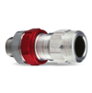
Protection contre les emplacements dangereux
Electricité — Solutions / Traitement des eaux et des eaux usées
Marques Thomas & Betts pour la protection contre les environnements dangereux
Dans les installations de traitement des eaux et des eaux usées, il y a toujours la possibilité d’un montant significatif de gaz et de vapeurs dans l’air ambiant.
Emergi-Lite^{md}
E-Z-Code^{md}
Hazlux^{md}
Kopex-Ex^{mc}
Lumacell^{md}
Ready-Lite^{md}
Reznor^{md}
Russellstoll^{md}
Chemins de câbles T&B^{md}
Raccords T&B^{md}
Emplacements dangereux types :
Aires de traitement des eaux et des eaux usées
Stations de pompage et sections de passage des pipelines
Aires de chargement/déchargement des terminaux
Aires de stockage pour les réservoirs, barils et camions
Hazlux^{md}
Luminaires pour
emplacements dangereux
Russellstoll^{md}
Connecteurs à broche et manchon MaxGard^{md}
Emergi-Lite^{md} /Lumacell^{md} /Ready-Lite^{md}
Éclairage de secours pour
emplacements dangereux
Kopex^{mc}
Systèmes de conduits antidéflagrants Kopex-Ex^{mc}
Raccords T&B^{md}
Raccords en acier inoxydable et en aluminium STAR TECK XP^{md}
Division électrique
Notes:
15

Slide 16
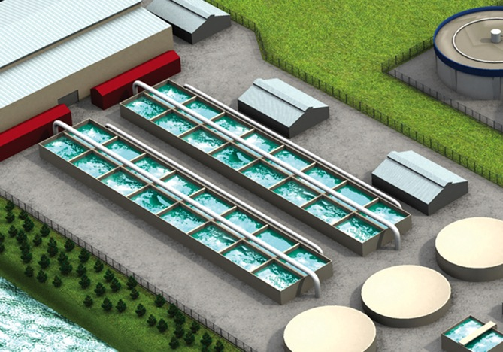

Electricité — Solutions / Traitement des eaux et des eaux usées
Sécurité
Division électrique
Notes:
16

Slide 17
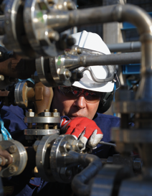





Sécurité
Electricité — Solutions / Traitement des eaux et des eaux usées
Marques Thomas & Betts pour la sécurité
Blackburn^{md}
Carlon^{md}
Elastimold^{md}
Emergi-Lite^{md}
E-Z-Code^{md}
Hazlux^{md}
Hi-Tech^{mc}
Homac^{md}
Joslyn Hi-Voltage^{md}
Kopex^{mc}
Lumacell^{md}
Ready-Lite^{md}
Ocal^{mc}
Red•Dot^{md}
Russellstoll^{md}
Shrink-Kon^{mc}
Sta-Kon^{md}
Steel-City^{md}
Superstrut^{md}
Chemins de câbles T&B^{md}
Raccords T&B^{md}
Ty-Rap®
Aucun accident. Aucune blessure. Aucune mortalité.
En bref, voilà le but des pratiques de sécurité.
Principaux intéressés aux solutions sur les questions de sécurité :
• Les agences provinciales et fédérales
• L’entreprise/organisme
• Les employés
• L’environnement et la société en général
Hazlux^{md}
Poteau à montage rapide
Quick Pole^{mc}
Russellstoll^{md}
Indicateur de mise à la terre sécuritaire
et parafoudres
Emergi-Lite^{md}/Lumacell^{md}/Ready-Lite^{md}
Systèmes d’éclairage de secours
E-Z-CODE^{md}
Étiquettes, affiches, enseignes de sécurité et rubans de barricade
Division électrique
Notes:
17

Slide 18
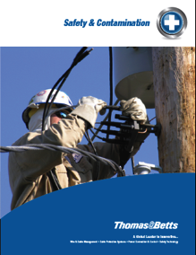
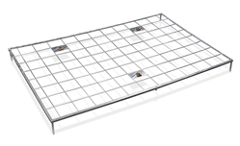

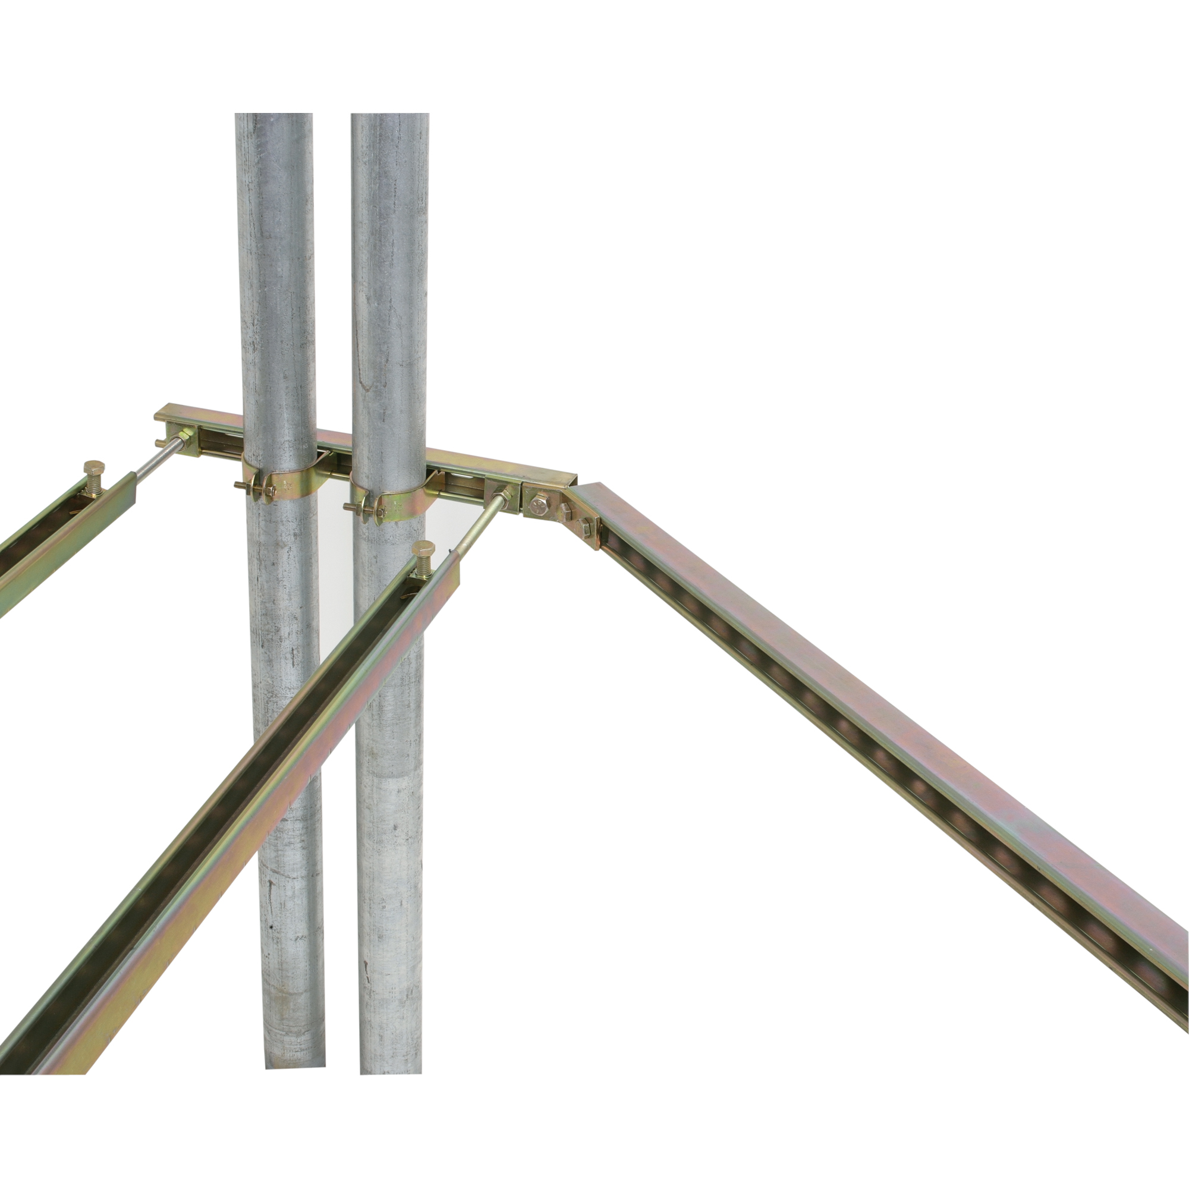
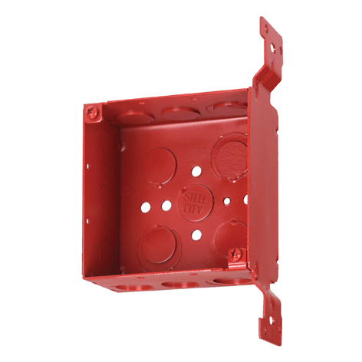
Solutions T&B pour la sécurité et contre la contamination
Electricité — Solutions / Traitement des eaux et des eaux uséesv
Marques Thomas & Betts pour la sécurité et contre la contamination
Blackburn^{md}
Carlon^{md}
Elastimold^{md}
Emergi-Lite^{md}
E-Z-Code^{md}
Hazlux^{md}
Hi-Tech^{mc}
Homac^{md}
Joslyn Hi-Voltage^{md}
Kopex^{mc}
Lumacell^{md}
Marrette^{md}
Ready-Lite^{md}
Ocal^{mc}
Red•Dot^{md}
Reznor^{md}
Russellstoll^{md}
Shrink-Kon^{mc}
Sta-Kon^{md}
Steel-City^{md}
Superstrut^{md}
Chemins de câbles T&B^{md}
Raccords T&B^{md}
Ty-Rap®
Personne n’est à l’abri des inquiétudes sur la sécurité et la contamination.
Ces fléaux ne sont pas réservés à un marché en particulier. Leurs répercussions touchent les travailleurs, les échéanciers de production et les résultats nets pour l’ensemble des industries.
Blackburn^{md}
Tapis d’équilibre du gradient
du potentiel
Superstrut^{md}
Supports sismiques
Ty-Rap^{md}
Attaches détectables
Steel City^{md}
Boîtes et raccords pour
avertisseurs d’incendie
Division électrique
Notes:
18

Slide 19
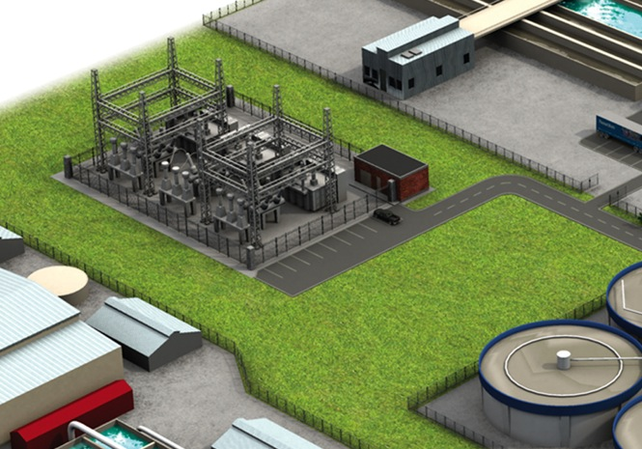

Electricité — Solutions / Traitement des eaux et des eaux usées
Qualité, efficacité et fiabilité
de l’alimentation
Division électrique
Notes:
19

Slide 20
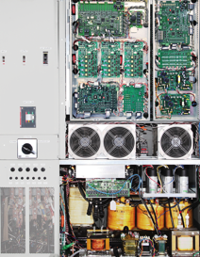
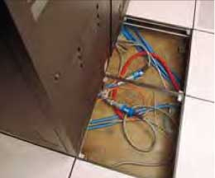

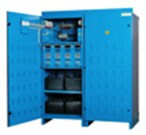
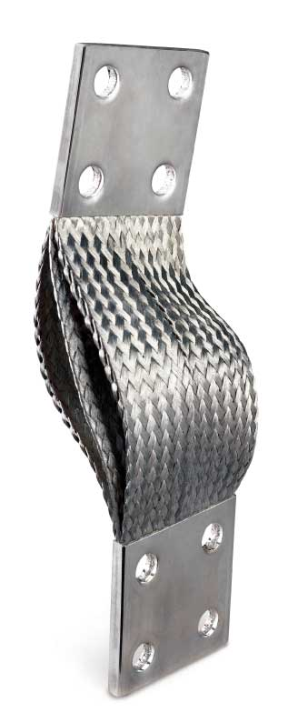
Qualité, efficacité et viabilité de l’alimentation
Electricité — Solutions / Traitement des eaux et des eaux usées
^{Marques Thomas &}
Betts pour la qualité, l’efficacité et la fiabilité
^{de l’alimentation}
Maintenir le service pour les moteurs, pompes et équipements de surveillance constitue la différence entre une exploitation sans problème et une visite d’un agent provincial ou fédéral. Pour cette industrie essentielle, la stabilité de l’alimentation électrique est un absolu.
Blackburn^{md}
Boreal^{md}
Elastimold^{md}
Emergi-Lite^{md}
Fisher Pierce^{mc}
Hi-Tech^{mc}
Homac^{md}
Joslyn Hi-Voltage^{md}
Lumacell^{md}
Microlectric^{md}
Ready-Lite^{md}
Russellstoll^{md}
Blackburn^{md}
Cosses à compression incluant
le système Color-Keyed^{md}
RussellStoll^{md}
Fiches pour systèmes informatiques
Emergi-Lite^{md}/Lumacell^{md}/Ready-Lite^{md}
Systèmes à batterie centrale
Boreal^{md}
Tresses flexibles
Division électrique

Slide 21
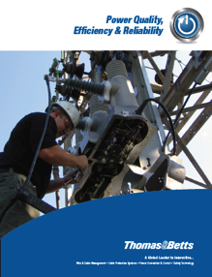
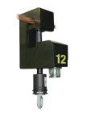

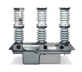

Qualité, efficacité et viabilité de l’alimentation
Electricité — Solutions / Traitement des eaux et des eaux usées
^{Marques Thomas &}
Betts pour la qualité, l’efficacité et la fiabilité
^{de l’alimentation}
Dans notre monde en mouvance constante, il est essentiel que les équipements électriques soient d’une fiabilité sans reproche pour qu’ils demeurent fonctionnels 24 heures par jour,
7 jours semaine.
Blackburn^{md}
Boreal^{md}
Elastimold^{md}
Emergi-Lite^{md}
Fisher Pierce^{mc}
Hi-Tech^{mc}
Homac^{md}
Joslyn Hi-Voltage^{md}
Lumacell^{md}
Microlectric^{md}
Ready-Lite^{md}
Russellstoll^{md}
Fisher Pierce^{mc}
Indicateurs de circuit
en dérangement
Joslyn Hi-Voltage^{md}
Interrupteurs et disjoncteurs à réenclenchement
Elastimold^{md}
Appareillage de commutation
et accessoires pour câbles
Division électrique

Slide 22
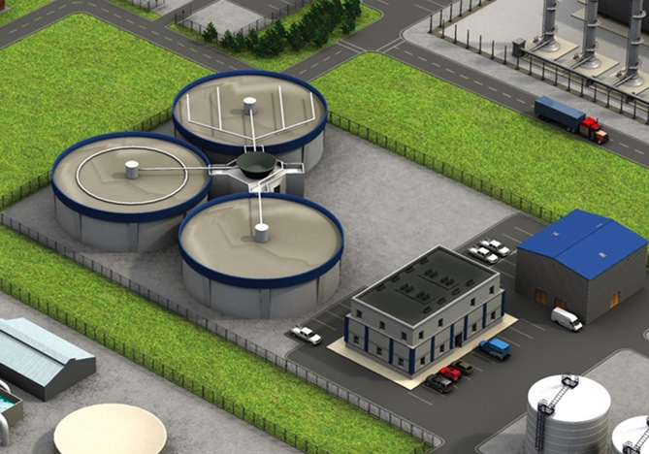

Electricité — Solutions / Traitement des eaux et des eaux usées
Mise à la terre et
continuité des masses
Division électrique

Slide 23
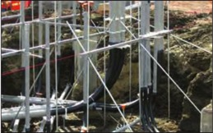



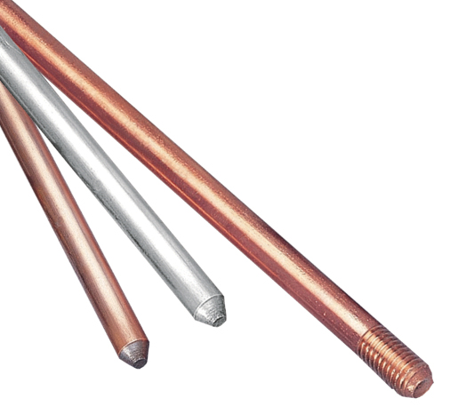
Mise à la terre et continuité des masses
Electricité — Solutions / Traitement des eaux et des eaux usées
Marques Thomas & Betts pour la mise à la terre et
^{la continuité des masses}
La mise à la terre est le moyen par excellence d’assurer que tous les équipments conducteurs sont raccordés à un potentiel de terre par une tige de terre. Ainsi, il n’y a aucune différence dans le potentiel et aucune possibilité d’arcs entre les équipments conducteurs et les structures mises à la terre
Blackburn^{md}
Boreal^{md}
Elastimold^{md}
E-Z-CODE^{md}
Fisher Pierce^{mc}
Iberville ^{md}
Russellstoll^{md}
Sta-Kon^{md}
Raccords T&B^{md}
Blackburn^{md}
Système de soudure
exothermique
Blackburn^{md}
Connecteurs mécaniques de
mise à la terre
Boreal^{nd}
Connecteurs flexibles
de qualité supérieure
Blackburn^{md}
Tiges de terre
Division électrique

Slide 24

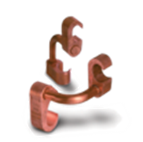


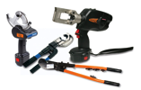

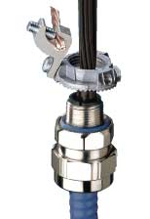
Mise à la terre et continuité des masses
Electricité — Solutions / Traitement des eaux et des eaux usées
Marques Thomas & Betts pour la mise à la terre et
^{la continuité des masses}
Un système électrique mal installé ou mis à la terre de façon non appropriée risque de subir des pannes d’alimentation, ce qui peut causer des problèmes significatifs de sécurité, de production et d’exploitation.
Boreal^{md}
Elastimold^{md}
E-Z-CODE^{md}
Fisher Pierce^{mc}
Iberville ^{md}
Russellstoll^{md}
Sta-Kon^{md}
Raccords T&B^{md}
Blackburn^{md}
Connecteurs à compression E-Z-Ground^{md}
Russellstoll^{md}
Indicateur de mise à la terre
sécuritaire
Blackburn^{md}
Systèmes d’outils à compression
et de matrices
Raccords T&B^{md}
Raccords de mise à la terre
Division électrique

Slide 25
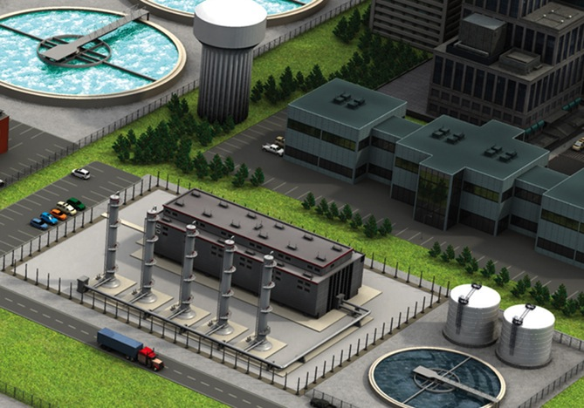

Electricité — Solutions / Traitement des eaux et des eaux usées
Réduction du coût global des projets
Division électrique

Slide 26
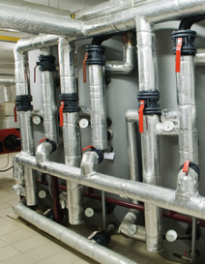

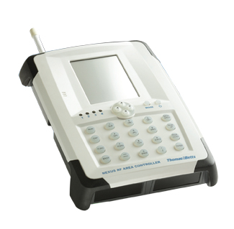
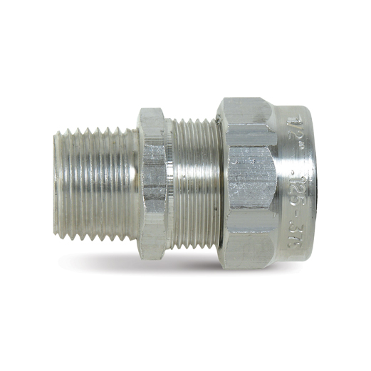
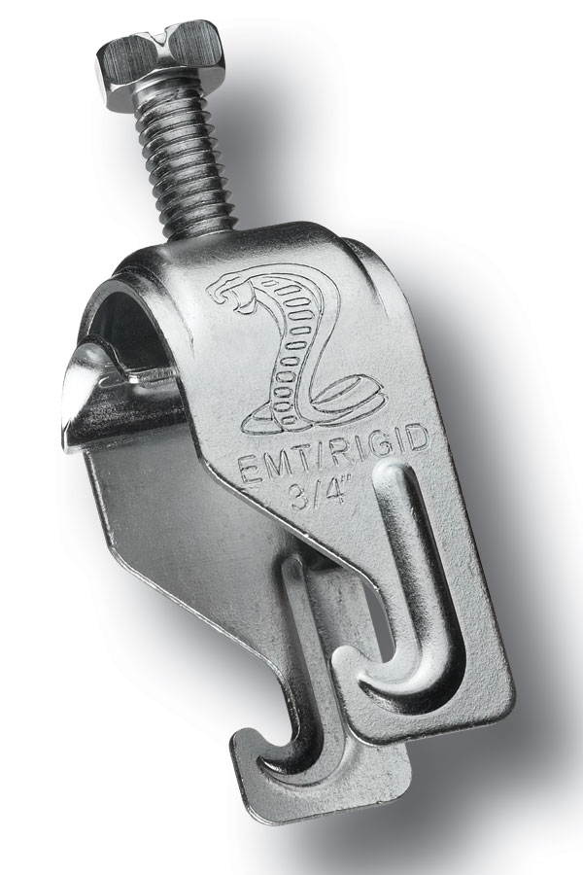
Réduction du coût global des projets
Electricité — Solutions / Traitement des eaux et des eaux usées
Marques Thomas & Betts pour la réduction du coût global des projets
Travailler intelligemment et éliminer le gaspillage. Que ce soit la main-d’oeuvre, les matériaux, la logistique ou les procédés, les gestionnaires doivent être à l’affût des façons les plus efficaces pour assurer le bon fonctionnement de leurs installations.
Blackburn^{md}
Carlon^{md}
Emergi-Lite^{md}
Hazlux^{md}
Iberville^{md}
Lumacell^{md}
Marrette^{md}
Microlectric^{md}
NuTek^{md}
Kopex-Ex^{mc}
PMA^{md}
Ready-lite^{md}
Shrink-Kon^{mc}
Sta-Kon^{md}
Steel City^{md}
Superstrut^{md}
Chemins de câbles T&B^{md}
Raccords T&B^{md}
Ty-Rap^{md}
Hazlux^{md}
Poteau à montage rapide
Quick Pole^{mc} pour luminaires
Emergi-Lite^{kd}/Lumacell^{md}/Ready-Lite^{md}
Nexus^{md} — Système de gestion
de l’éclairage de secours
T&B^{md}
Connecteurs Ranger^{md}
pour cordons flexibles
Superstrut^{md}
Serre-câble/tuyau Cobra
Division électrique

Slide 27
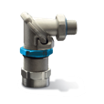
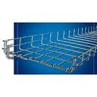
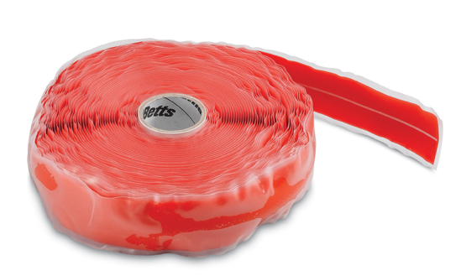

Réduction du coût global des projets
Electricité — Solutions / Traitement des eaux et des eaux usées
Marques Thomas & Betts pour la réduction du coût global des projets
Des produits novateurs, de qualité supérieure, peuvent aider à réduire le coût global associé à la maintenance des systèmes électriques dans les installations de traitement des eaux et des eaux usées. D’une réduction des coûts d’installation et de maintenance en passant par une réduction significative des investissements consacrés aux stocks, des économies de taille se réalisent.
Blackburn^{md}
Carlon^{md}
Emergi-Lite^{md}
Hazlux^{md}
Iberville^{md}
Lumacell^{md}
Marrette^{md}
Microlectric^{md}
NuTek^{md}
Kopex-Ex^{mc}
PMA^{md}
Ready-lite^{md}
Shrink-Kon^{mc}
Sta-Kon^{md}
Steel City^{md}
Superstrut^{md}
Chemins de câbles T&B^{md}
Raccords T&B^{md}
Ty-Rap^{md}
Raccords T&B^{md}
Raccords Star Teck Extreme^{md} Director^{mc}
Chemins de câbles T&B^{md}
Express Tray^{md}
Shrink-Kon^{mc}
Ruban isolant
à auto-fusionnement
Marrette^{md}
Connecteurs de fils
à large gamme de calibres
Division électrique

Slide 28
Merci de votre attention !!!
Electricité — Solutions / Traitement des eaux et des eaux usées
Division électrique

